Slide 1
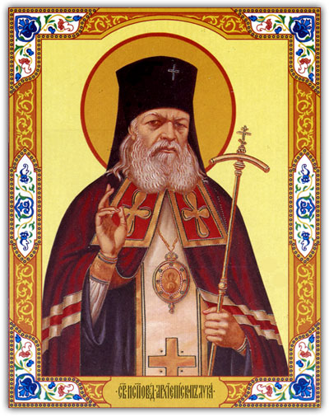
Архиепископ Лука
(Войно-Ясенецкий В.Ф.)

Slide 2
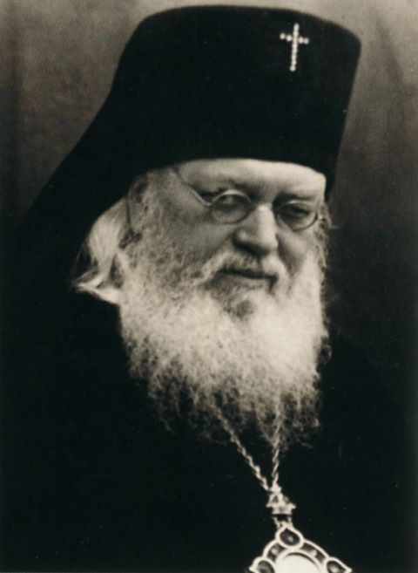
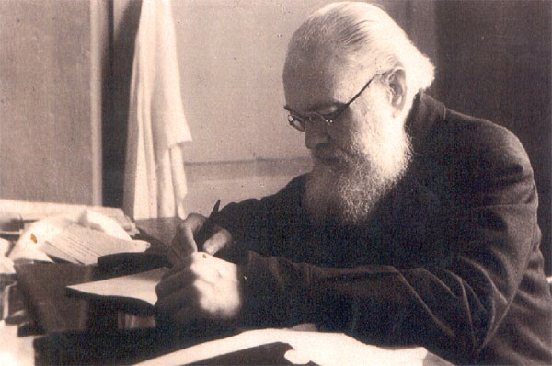
Профессор медицинского института и …архиепископ; один из немногих, чей бронзовый бюст был прижизненно установлен в галерее выдающихся хирургов нашей страны, и…видный церковный деятель, занесенный в списки высшего духовенства русской православной церкви и причисленный к лику святых; автор «Очерков гнойной хирургии», удостоенных первой послевоенной Государственной премии СССР в 1946году, и…религиозного трактата»Дух пророка Самуила»;врач, блестяще знающий анатомию человеческого тела, и священнослужитель, верящий, что в сердце помещается душа, - достаточно много неординарного и противоречивого сосуществовало в мировоззрении и жизнедеятельности Валентина Феликсовича Войно-Ясенецкого.

Slide 5



Slide 6
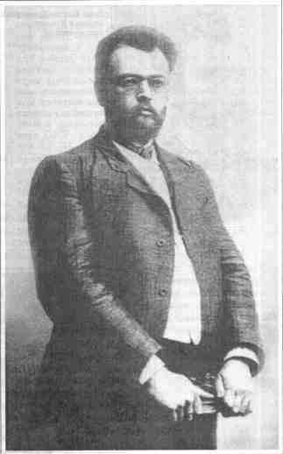

Slide 7
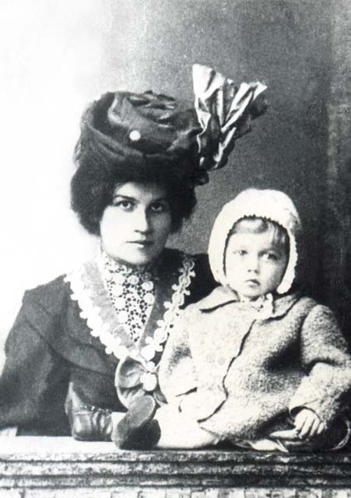

Slide 8
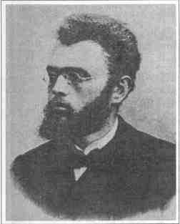

Slide 9
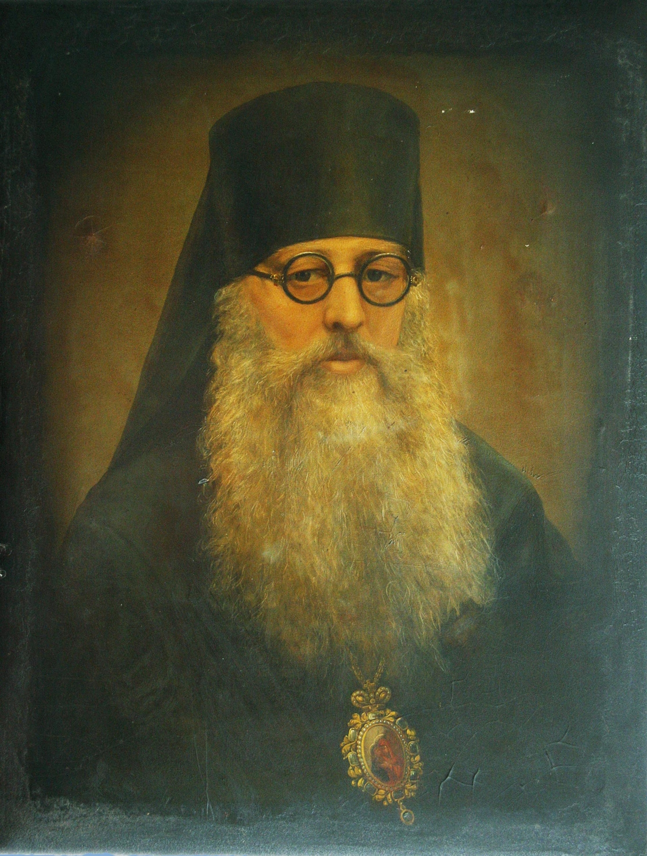

Slide 10
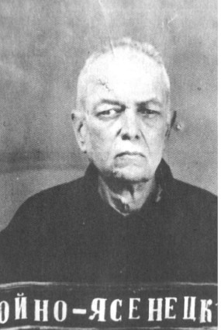

Slide 11
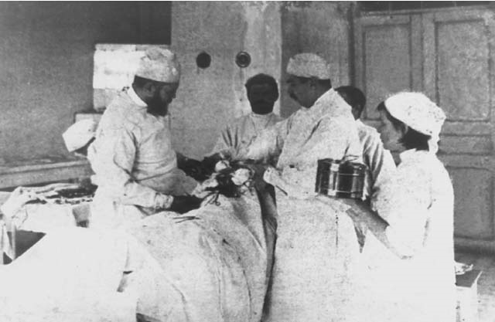

Slide 12
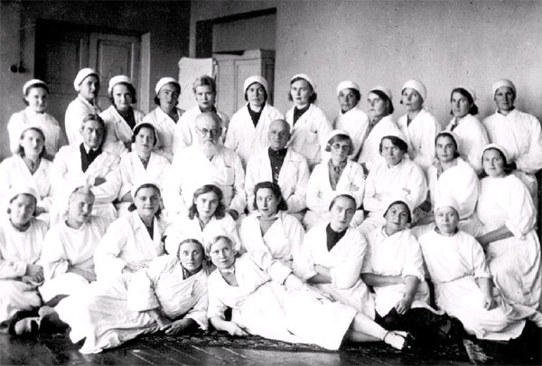

Slide 13
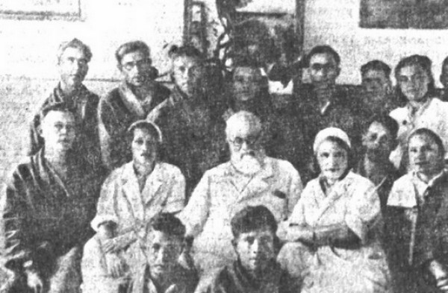

Slide 14
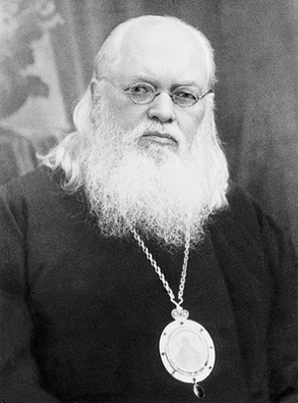

Slide 15
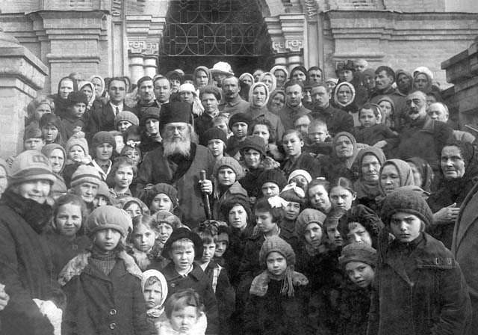

Slide 16
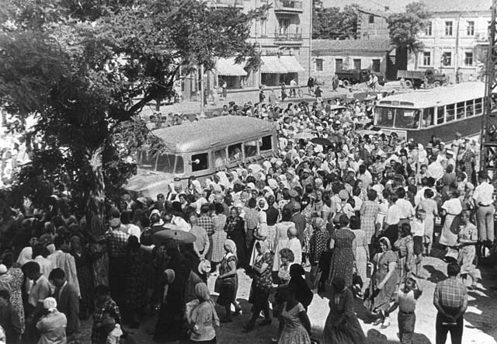

Slide 17
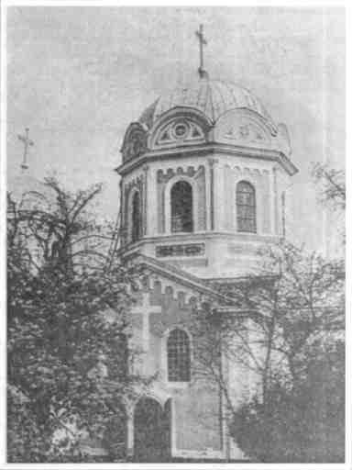
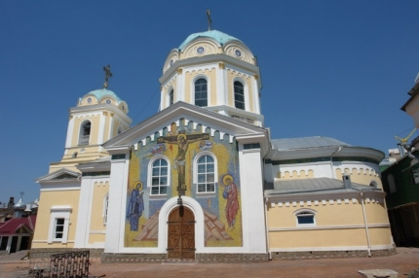

Slide 18
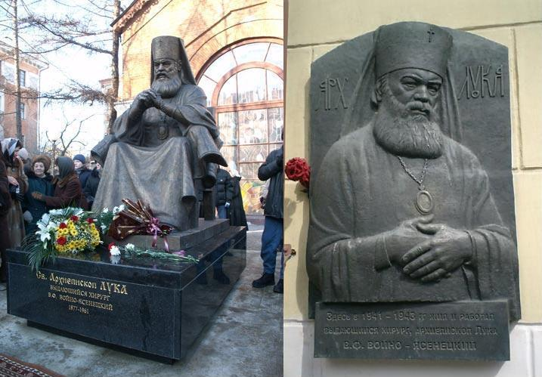

Slide 19

Войно-Ясенецкий, В.Ф. Очерки гнойной хирургии / В.Ф. Войно-Ясенецкий. – 2-е изд., доп. – М., 1946. – 543 с.
«Большое удовлетворение доставили мне живой интерес и всеобщее одобрение, с какими было встречено первое издание этой книги. Достигнута главная моя цель — привлечь внимание врачей к гнойной хирургии, показать, что она — не скучное и неприятное дело, а чрезвычайно важный отдел хирургии, полный глубокого научного интереса, очень не легкий в отношении диагностики и оперативного лечения. Со времени первого издания я имел возможность около 3 лет проработать в специальном гнойном отделении и за это время собрал много ценных наблюдений, которые составили достаточный материал для ряда новых глав и больших дополнений ко многим главам первого издания. Благодаря этому во втором издании моя книга будет почти полным курсом гнойной хирургии, и я надеюсь, что в этом виде она еще больше углубит интерес к гнойной хирургии, покажет, как много имеется еще не разрешенных задач и вопросов в этом важном отделе хирургии. Некоторые рецензенты первого издания вполне правильно указывали на одностороннее анатомическое направление книги, но я умышленно придал ей такой характер, потому что изучение путей распространения гноя я считаю основной, важнейшей задачей научного исследования гнойных заболеваний, а знание их — наиболее необходимым для занимающихся гнойной хирургией врачей. Если оживится интерес хирургов к гнойной инфекции, если возникнут крайне необходимые научно-исследовательские институты и специальные гнойно-хирургические клиники, то конечно, в СССР найдется немало талантливых исследователей, которые займутся изучением и всех других важных сторон гнойной инфекции. Они изучат морфологию, биологические и физико-химические свойства гноя, создадут новую науку — пиологию, подобную гематологии, исследуют биохимические и физические процессы, происходящие в гнойном очаге и во всем организме больного, займутся, подобно проф. Дерижанову, глубоким изучением патологической анатомии гнойных заболеваний, которыми до сих пор мало интересовались патологоанатомы, а также наблюдениями над хемотерапевтическими и биологическими способами лечения» (В.Ф. Войно-Ясенецкий).

Slide 20

Марущак Василий, протодиакан. Святитель-хирург (Житие архиепископа Луки (Войно-Ясенецкого) / Василий Марущак, протодиакан. – М.: Даниловский благовестник, 2005. – 416 с.
Имя Святителя Луки, великого подвижника Русской Православной Церкви XX века, известно ныне всему миру. В православной Греции, например, его почитают так же широко, как и на его родине. И это не случайно: его молитвенное предстательство пред Господом так же горячо и могуче, как и земные его подвиги в качестве милосердного врача и мужественного епископа Церкви. Третье издание книги расширено, по сравнению с двумя предыдущими, более чем вдвое. Печатаются тексты донесений крымских уполномоченных «по делам религии», рисующие достоверную атмосферу той жизни, в которой Святителю довелось нести свой Крест. Описываются многочисленные чудеса, совершающиеся по молитвам этого удивительного святого.

Slide 21

Лисичкин, В.А.
Военный путь святителя Луки (Войно-Ясенецкого) / В. А. Лисичкин ; [предисл. Ю. Рябинина]. - Москва : Изд-во Моск. патриархии Русской православной церкви, 2011. - 222 с.
В книге рассказывается о подвиге архиепископа Луки (1877—1961), чья жизнь была всецело посвящена служению Богу и Отечеству. Святитель прошел через четыре войны — Русско-японскую, Первую мировую, Гражданскую и Великую Отечественную. На его долю выпали тяжкие испытания, он пережил множество арестов, ссылки, изгнания. Но ничто не сломило его воли и желания помогать страждущим. Святитель Лука — выдающийся хирург, его научные труды до сих пор не теряют своего значения.

Slide 22

Дух, душа, тело: материалы международной духовно-медицинской конференции, посвящ. Святителю Луке, архиепископу Симферопольскому и крымскому, профессору медицины В.Ф. Войно-Ясенецкому. – Симферополь: Изд-во Симферопольской и Крымской епархии, 2005. – 482 с.
Книга является молитвенным приношением к десятилетию со дня прославления в лике святых святителя Луки — великого угодника Божия, профессора медицины, выдающегося врача-хирурга, архиепископа Симферопольского и Крымского.
В нее вошли жизнеописание святителя, его апологетическое сочинение «Дух, душа и тело», доклады участников Международной духовно-медицинской конференции, посвященной святителю Луке, проходившей 1-4 сентября 2004 г. в Крымском государственном медицинском университете им. С. Георгиевского в г. Симферополе.

Slide 23

Косачев, И.Д. Профессор В.Ф. Войно-Ясенецкий – научная, педагогическая и практическая деятельность / И.Д. Косачев, А.Е. Яковлев // Медицинская профессура СССР. – М., 2008. – С. 123-125.
11 марта 2008 г. проходила Научная конференция, посвященная 250-летию Московской медицинской академии имени И.М. Сеченова. По результатам конференции был выпущен биографический сборник – «Медицинская профессура СССР». И.Д. Косачевым и А.Е. Яковлевым был подготовлен доклад «Профессор В.Ф. Войно-Ясенецкий — научная, педагогическая и практическая деятельность».
Имя Святителя Луки, великого подвижника Русской Православной Церкви, известно всему миру. Выдающийся хирург XX века, профессор, доктор медицинских наук, лауреат Государственной (Сталинской) премии СССР, Архиепископ Лука — Валентин Феликсович Войно-Ясенецкий — свой опыт практического хирурга реализовал более чем в 40 научных работах, вошедших в «золотой стандарт» хирургической науки. Хирургия для будущего профессора В.Ф. Войно-Ясенецкого имела огромное значение, так как благодаря ей он мог служить бедным и страждущим людям. Проработав земским врачом в течение тринадцати лет, в 1916 г. В.Ф. Войно-Ясенецкий защитил докторскую диссертацию по монографии «Регионарная анестезия». Профессор Мартынов так охарактеризовал эту работу: «Когда я читал...книгу, то получил впечатление пения птицы, которая не может не петь, и высоко оценил ее». В Ташкенте В.Ф. Войно-Ясенецкий был одним из инициаторов открытия университета, в котором и стал профессором кафедры топографической анатомии и оперативной хирургии.

Slide 24

Архиепископ Лука (Войно-Ясенецкий). Дух, Душа, Тело. – М.: Издательство «Жизнь с Богом», 1988. – 192 с.
Святитель Лука (Войно-Ясенецкий). Наука и религия; Дух, душа и тело / Святитель Лука (Войно-Ясенецкий). – Ростов/Д., 2001. – 315 с.
К моменту написания апологетических трактатов «Наука и религия» и «Дух, душа и тело» авторитет святителя Луки (Войно-Ясенецкого), хирурга, лауреата Сталинской премии был бесспорен и среди ученых, и среди практикующих хирургов, студентов. Его книги «Регионарная анестезия», «Поздние резекции при инфицированных ранениях больших суставов» и знаменитые «Очерки гнойной хирургии» стали классикой.
Но богословский труд «Дух, душа и тело» вызвал неоднозначную реакцию современников — от удивления до возмущения. Страна воинствующего атеизма не могла иначе оценить духовное творчество хирурга с мировым именем. Академик И.А. Кассирский восклицает: «Как могло случиться, чтобы одна и та же рука водила пером при написании глубоко научных Очерков гнойной хирургии и религиозной книги о Духе, душе и теле».
Время разрешило недоумения — книга «Дух душа и тело» разделила счастливую судьбу «Очерков гнойной хирургии» — выдержала множество переизданий, и даже спустя полвека вызывает живой интерес церковных и светских читателей.

Slide 25

А вот «Наука и религия»- еще один апологетический труд святителя Луки, в православном издательстве ранее не выходил (впервые он был опубликован в «Очерках гнойной хирургии» в 2000 году).
В книге представлены оба духовных сочинения. Вводная часть, содержащая и краткое житие святителя Луки, написана внуком святого архипастыря Владимиром Александровичем Лисичкиным, академиком РАН. Заключительную статью подготовил диакон Андрей Кураев, кандидат философских наук, профессор богословия.

